Slide 1
Počátky českého státu
význam Slovanů a Velké Moravy
nástup prvních doložených přemyslovských knížat
vláda prvních českých králů z rodu Přemyslovců

Slide 2
RANNÝ STŘEDOVĚK NA NAŠEM ÚZEMÍ
na časové ose se nacházíme 500 n.l. – 1200n.l. neboli 5. – 11. století
středověk trval přibližně 1000 let. Začal stěhováním národů.
Z tohoto období pochází pověst o praotci Čechovi, který přivedl Slovany do naší vlasti. Již Keltové, kmen Bójů, ji nazvali Bohemia.
úryvek z knihy Aloise Jiráska: Staré pověsti.
Šli mnoho dní, až došli k vysoké hoře, hoře Říp. Když ráno ještě všichni spali, tak Čech vylezl na horu a rozhlédl se kolem. Pak zvěstoval lidem svým, co viděl a ptal se jich, jak tuto zemi nazvou. Všichni volali, ať ji nazvou Čechovým jménem. Pak začali obdělávat půdu, stavět domy, zkopali louky a nivy a zorali půdu.
Pověst O praotci Čechovi - ČT edu - Česká televize (ceskatelevize.cz)

Slide 3
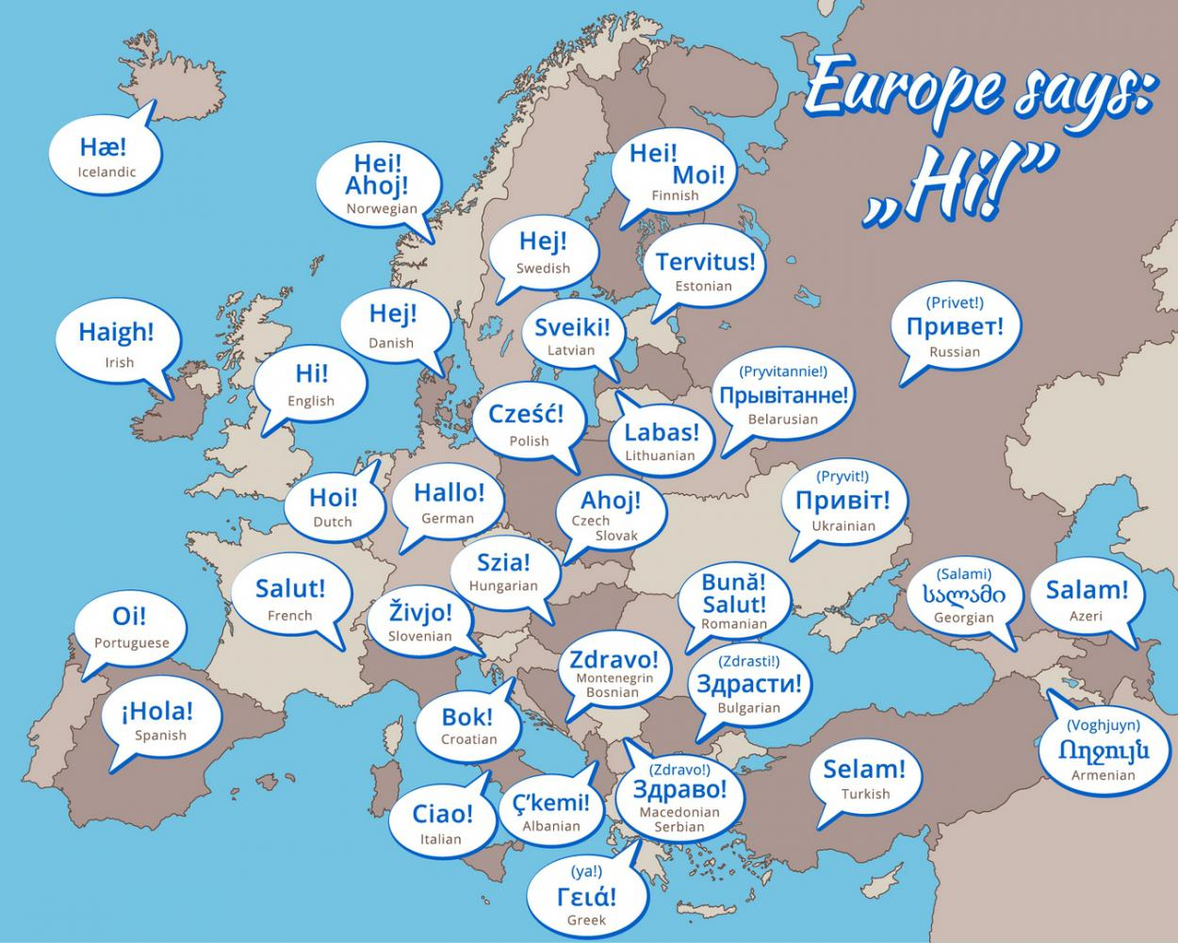
INDOEVROPSKÉ JAZYKY

Slide 4
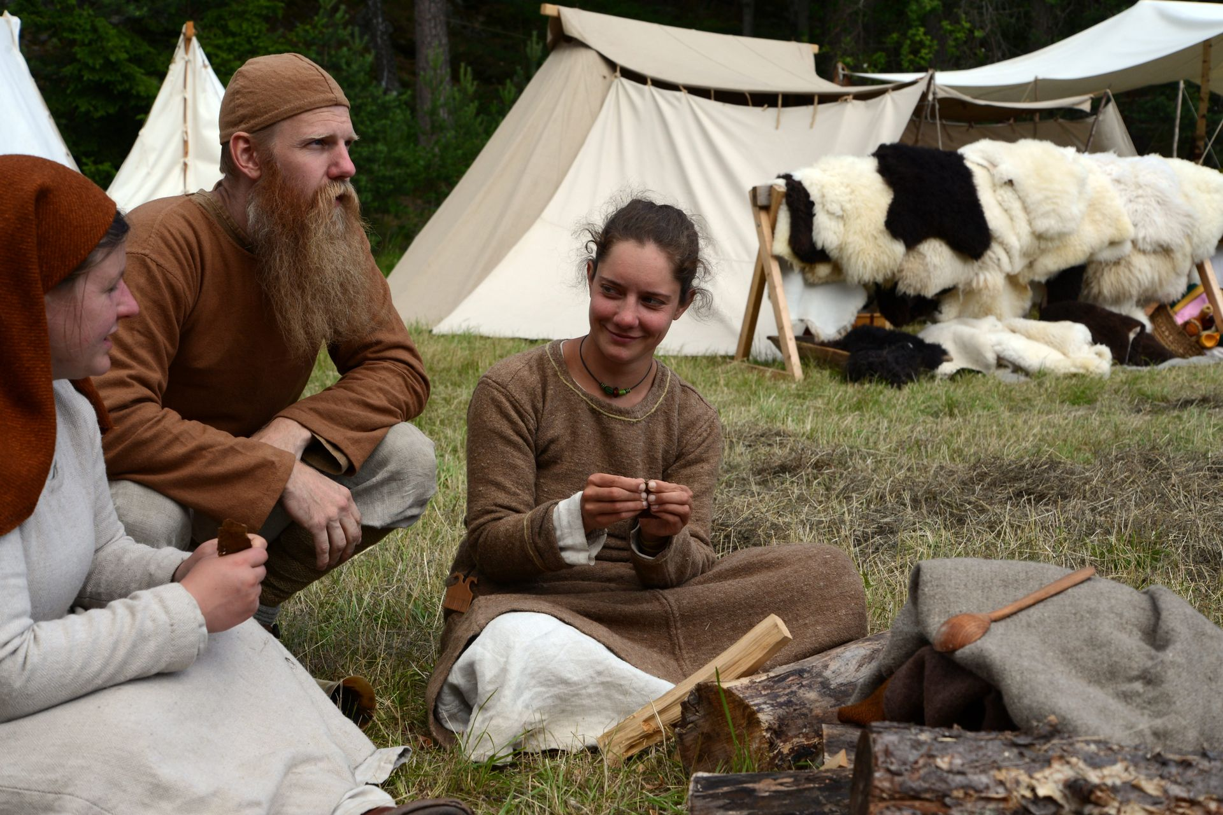
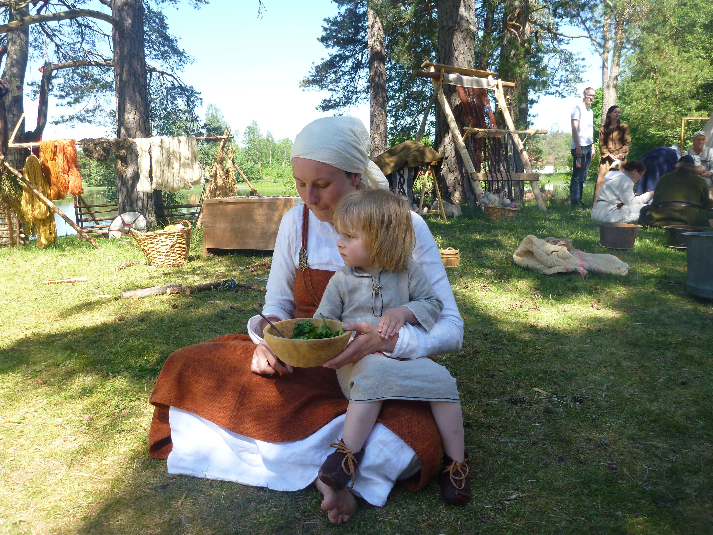
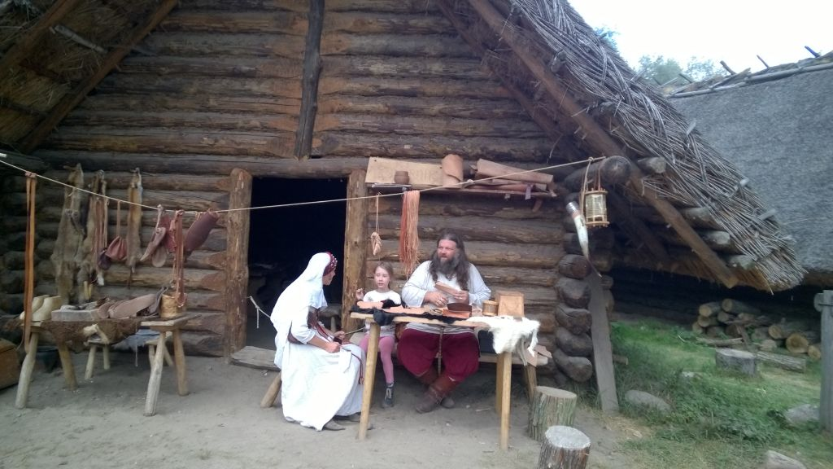
Jak žili Slované
Slované žili v rodinách a měli své vlastní rodinné tradice a zvyky. Rodiny byly pro jejich společnost velmi důležité a měly silné rodinné vazby. Muži se věnovali zemědělství a chovu dobytka, zatímco ženy se staraly o domácnost a výchovu dětí. Slované měli také vlastní způsoby zábavy a relaxace, jako je hudba, tanec, zápasy

Slide 5
V CO VĚŘILI SLOVANÉ
Perun – bůh hromu a blesku
Dažbog – sluneční bůh
Mokoš – bohyně země a vláhy a úrody, slovanská forma Velké Matky
Svarog – nebeský bůh
Vesna – personifikace jara
Morana – kultovní figura a personifikace smrti v západoslovanském folklóru

Slide 6
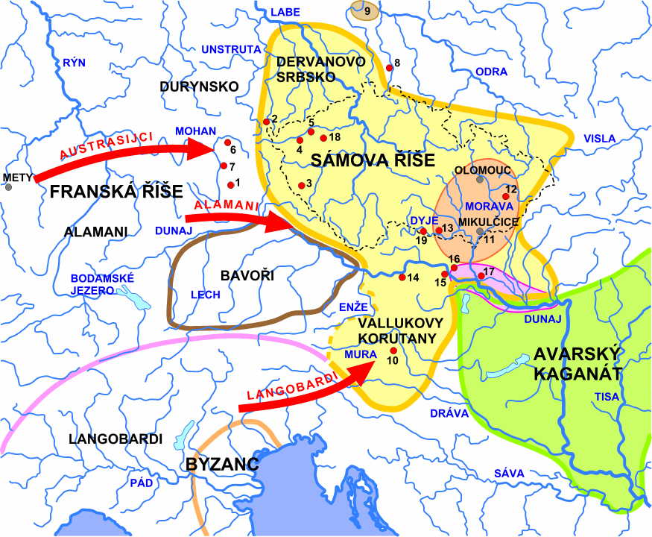
MAPA, KDE BYLI SLOVANÉ

Slide 7
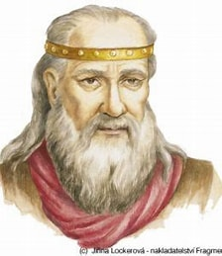
SLOVANÉ A SÁMŮV KMENOVÝ SVAZ
Na území dnešního Maďarska se usadili Avaři. Neuměli hospodařit, a tak podnikali kočovné nájezdy na Slovany, ze kterých si také dělali zajatce, aby jim sloužili.
Slovanům se to nelíbilo, ale nebyli to žádní bojovníci. Slované se nakonec spojili a pod vedením franského kupce Sáma Avary porazili.
Říše Avarů byla zničena v 8. století Karlem Velikým.
Sámův kmenový svaz se smrtí Sáma, rozpadl.
Sámo měl 12 slovanských manželek a 37 dětí. Byl to vzdělaný a šikovný obchodník.

Slide 8
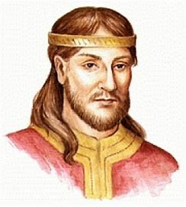
Velká Morava 9. století
Ze slovanských kmenů se postupně utvořila menší knížectví. Vznikla Velká Morava.
Prvním panovníkem této říše byl kníže Mojmír.

Slide 9
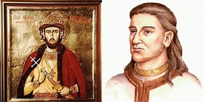
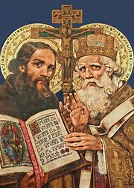
Rastislav
Byl to synovec Mojmíra.
Rostislav usiloval o to, aby se stalo hlavním náboženstvím křesťanství.
Požádal o pomoc byzantského císaře o pomoc.
Ten mu poslal dva vzdělané bratry. Konstantina( zvaného Cyrila) a Metoděje.
Ti dva šířili křesťantství od roku 863. Pocházeli se Soluně. ( Z Řecka)
Mluvili staroslověnštinou. Vytvořili nám první písmo HLAKOLICI.
Dochází k šíření křesťanství v původních i nových civilizačních centrech, rozvíjí se románská kultura.

Slide 10
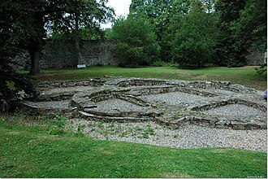
Zánik Velkomoravské říše
Rastislava o trůn ho připravil jeho synovec Rastislav.
Za jeho vlády říše vzkvétala. Po smrti Metoděje, byli slovanští kněží vyhnáni a bohoslužby byli opět kázány v latině.
Velkomoravská říše zanikla díky kočovným Maďarům.
Díky velkým nalezištím však víme, že tato říše opravdu existovala.
Začali se stavět kostely v románském slohu.

Slide 11
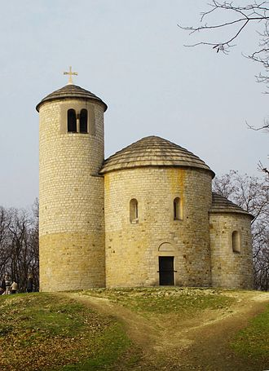
Život na Velké Moravě
Obyčejní lidí žili v zemnicích. Podlahy byly vymazané jílem nebo hlínou.
Vznikala hradiště, osady a hradby z kamene a dřeva.
Vznikali paláce pro panovníky. Velmoži pomáhali s ochranou říše.
Vznikala centra obchodu, duchovního i politického života.
Stavěli se kostely.
Na rozdíl od Keltů se začala používat nová technologie zdiva. Slované začali používat vápno jako pojivo. Vznikla vápenná malta. To byl pokrok.
Jak se žilo na Velké Moravě - ČT edu - Česká televize (ceskatelevize.cz)

Slide 12
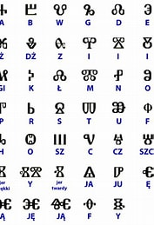
Změna v životě Slovanů
Rozvíjelo se tedy písemnictví, šperkařství, hrnčířství, rozvíjela se architektura, kultura
Rozšiřoval se obchod. Mince však nerazili. Měli plátýnka nebo železné hřivny.
Začali věřit v jediného boha. Ježíše Krista.
Každý rok si ho připomínáme na Vánoce a Velikonoce. Nějaké pohanské zvyky máme dodnes.
Lidé se křesťany stávají přijetím křtu.
Konstantin a Metoděj kolem sebe shromáždili své žáky a učedníky kněze.
Na bohoslužbu se scházeli v kostele.

Slide 13
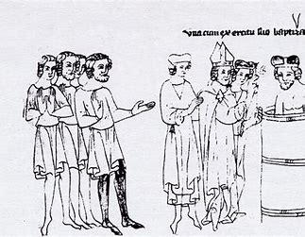
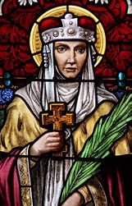
Vláda přemyslovských knížat
Pověst o Libuši
Pověst O Libuši a Přemyslovi - ČT edu - Česká televize (ceskatelevize.cz)
Tady je bájný původ Přemyslovců a našeho hlavního města.
9.století n.l. začal vznikat náš český stát
První doložený kníže byl Bořivoj. Ten si vzal za manželku Ludmilu. Přesídlil se na dnešní místo Prahy. Šířil se svou manželkou křesťanství. Měli spolu dva syny. Spytihněva a Vratislava. Vratislav měl syna Václava a Boleslava.

Slide 14
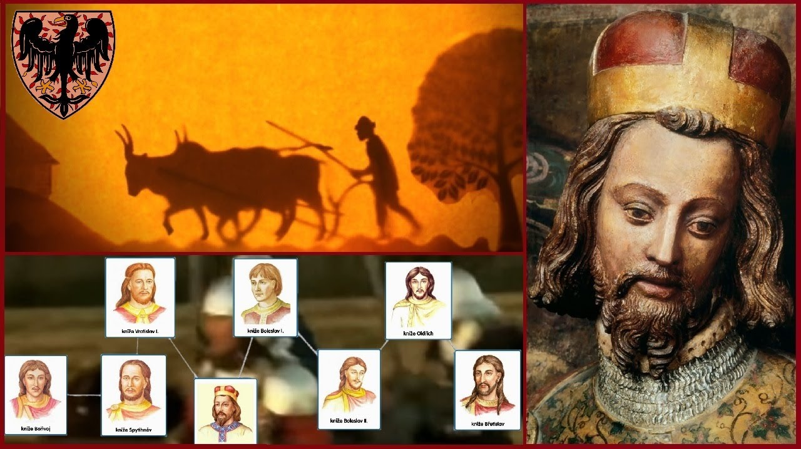
Vláda přemyslovských knížat

Slide 15
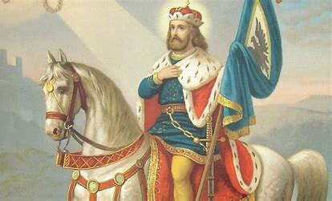
Václav neboli svatý Václav
patron české země, byl zavražděn svým bratrem Boleslavem. 28. září 936
Tento den slavíme státní svátek
Než dospěl, vládla za něho jeho matka Drahomíra.
Vychovávala ho jeho babička Ludmila. Drahomíra ji však neměla v lásce, a tak ji nechala uškrtit šálou. Za svou mučednickou smrt byla Ludmila prohlášena za svatou.
Podporoval křesťantví, svou zemi chránil, chtěl mír, a tak platil poplatek za mír Východofranské říši.

Slide 16
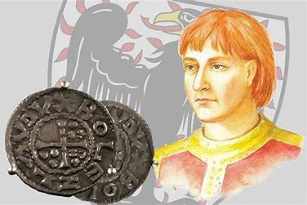
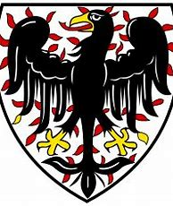
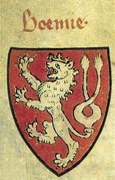
Boleslav I.
(Ukrutný)
Odmítl platit poplatek za mír.
Byl schopným panovníkem.
Za jeho vlády se začaly razit mince. Nazývaly se denáry.
Pověst O Bruncvíkovi - ČT edu - Česká televize (ceskatelevize.cz)

Slide 17
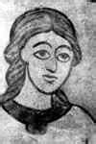
Boleslav II.(Pobožný)
Za jeho vlády český stát vzkvétal.
Přemyslovské vládě se nechtěl podrobit mocný rod Slavníkovců, a tak ho Přemyslovci vyvraždili a jejich sídlo v Libici vypálili.
Svatý Vojtěch - ČT edu - Česká televize (ceskatelevize.cz)

